Slide 1
Tips para no consumir comida chatarra

Slide 2

Primer consejo: QUERER. Si ustedes quieren, pueden.

Slide 3
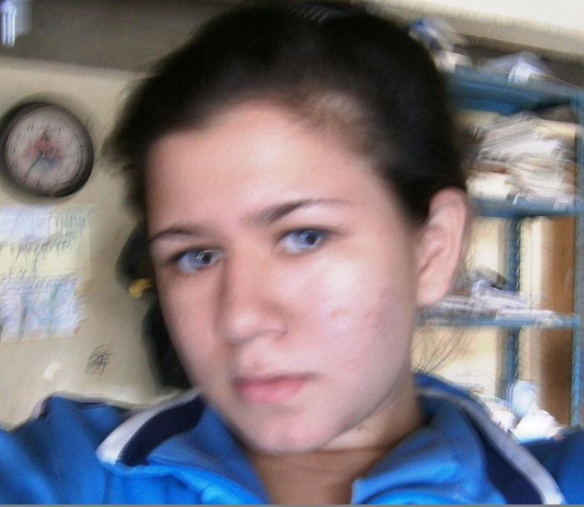
2.-Segundo: No piensen en el sacrificio o el esfuerzo del día entero, solo propónganselo en el momento.

Slide 4
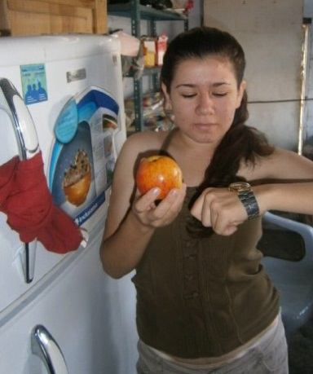
3.-Piensen: ¿qué fruta les gusta más? Mantener una disponible es lo indicado y a la hora de la tentación: ¡Zas!

Slide 5
Además de fruta, beber abundante agua.

Slide 6
Hacer actividades que los mantengan ocupados.

Slide 7
comer por lo menos 5 veces al día porciones moderadas de comida saludable como frutas y verduras

